Slide 1
Дифференциация согласных звуков (в-ф). «Вставь пропущенную букву».
учитель-логопед
Баймуратова Наталья Александровна

Slide 2
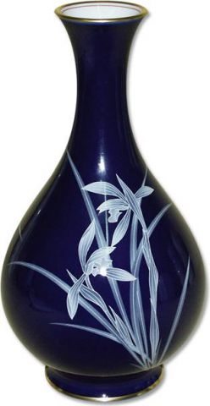
аза
В
ф

Slide 3
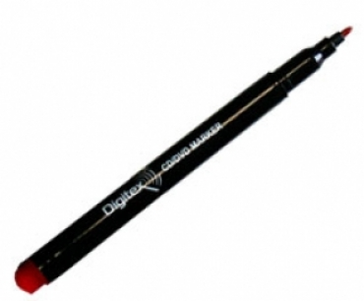
ломастер
в
ф

Slide 4
по ар
в
ф

Slide 5
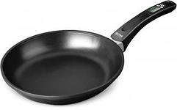
ско орода
в
ф

Slide 6
лаг
в
ф

Slide 7
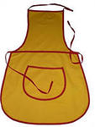
артук
в
ф

Slide 8
Используемые ресурсы
http://foto.meta.ua/allsize/3105867/preview/- Повар
http://www.тавиа.рф/?_a=_v&_gid=151051- ваза
http://novulsk.ru/glava/itemlist/category/15-otdel-kulturyi- флаг
http://chitay.net/no-comments/news-23974.html- фломастер
http://zoloto-fashion-pokazmodi.ru/vikroyka-fartuka-shkolnogo-svoimi-rukami.htmlhttp://zoloto-fashion-pokazmodi.ru/vikroyka-fartuka-shkolnogo-svoimi-rukami.html-фартук
http://animated-images.su/photo/pticy/sova/20-0-359-сова
http://barmasmira.ru/38541.htmll-сковорода

